Slide 1

Результативность внедрения программы корпоративного здоровья работников муниципального общеобразовательного учреждения
«Гимназия №10 Кировского района Волгограда»
С января 2024 года в гимназии начала своё действие программа корпоративного здоровья работников “Архипелаг Здоровье»
«Помочь людям решать проблемы, вставать на ноги, восстанавливать свое здоровье, становиться полноценными во всех отношениях людьми, жить полной жизнью и чувствовать себя здоровыми»
(Послание Федеральному
собранию РФ, нацпроект «Семья», В.Путин, 2024г)

Slide 2
Каждый модуль программы представлен в виде острова, на котором работники ОУ получают всю необходимую информацию, помощь в достижении единой цели – оздоровление.

Slide 3
Сотрудничество гимназии с другими учреждениями района, города, страны
ФБУЗ«Центр гигиены и эпидемиологии»
г.Волгоград
ГУЗ поликлиника№5
Кировский район
ВолгГМУ
г.Волгоград
АаАкадемия
медобразования
(АМО)
г.Москва

Slide 4
В ходе реализации программы реализуются минипроекты:
Тандем медиков и педагогов
Школа здорового питания «7 Вечеров здоровой кухни»
Фитнесчас
Танцетерапия
Медитация под музыку
Группа по профилактике психологического стресса «Капитошка»

Slide 5
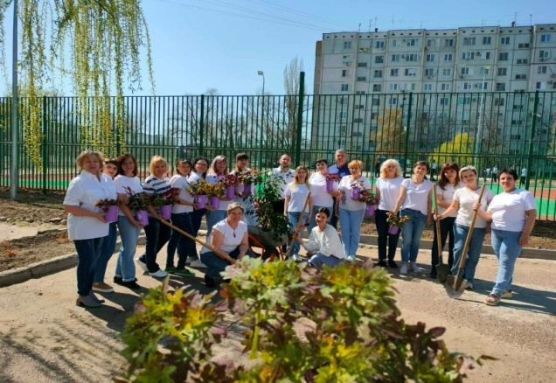
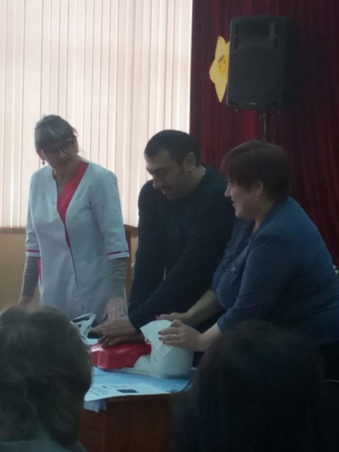
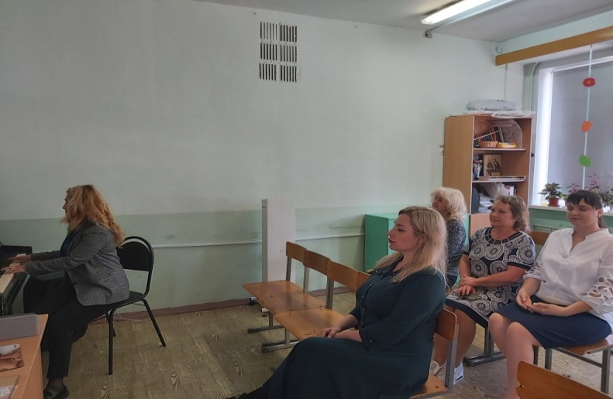
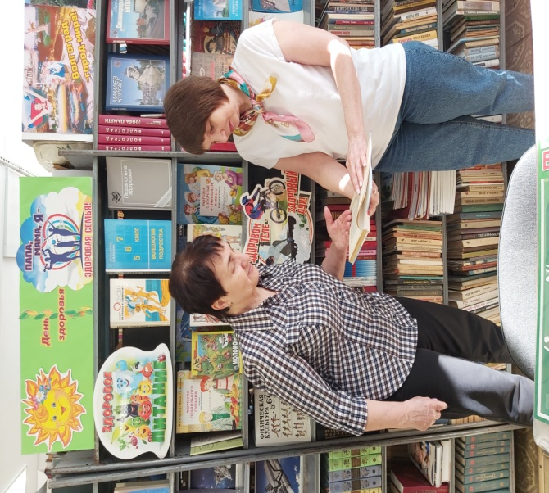
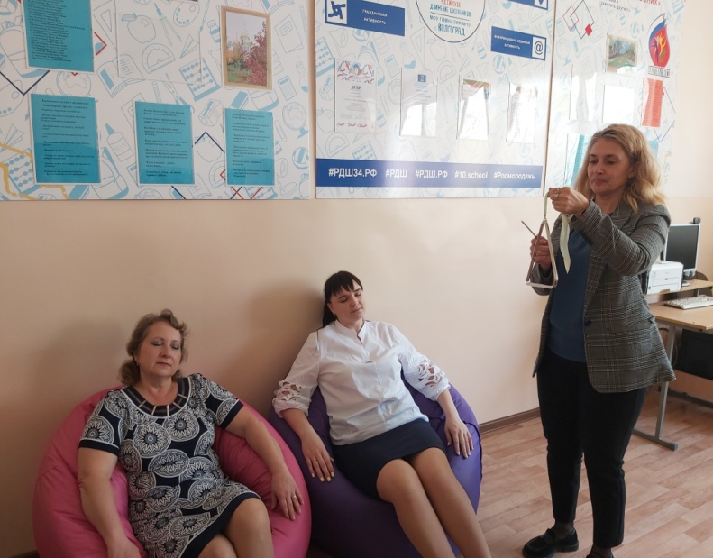
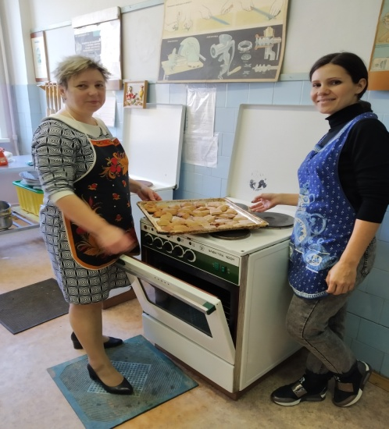
Нас объединяет желание быть здоровыми

Slide 6
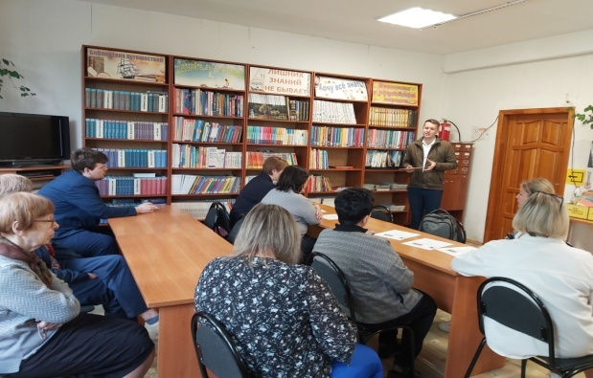
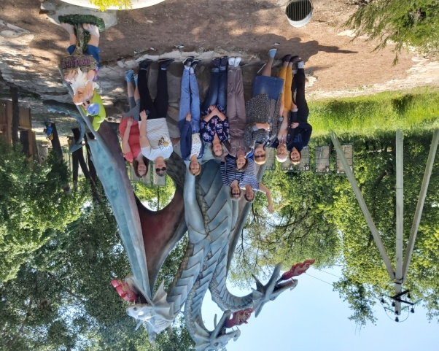
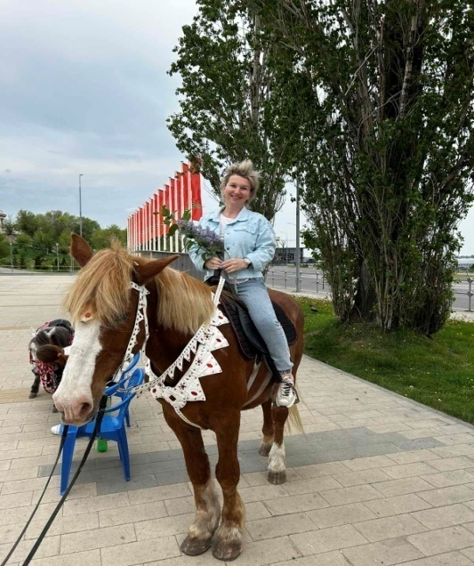
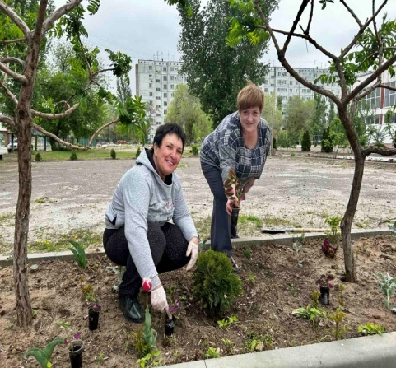
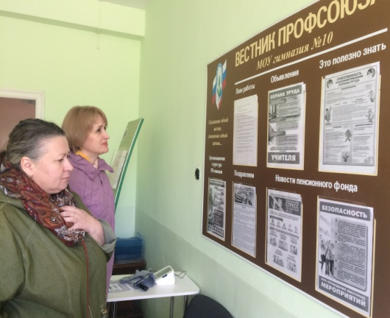
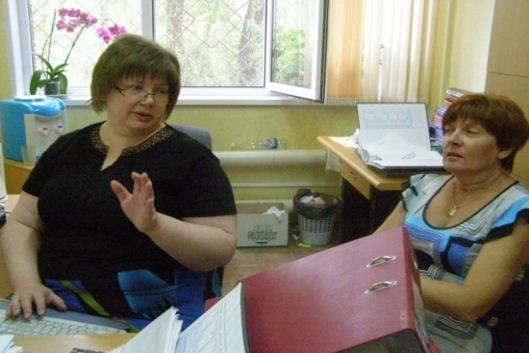
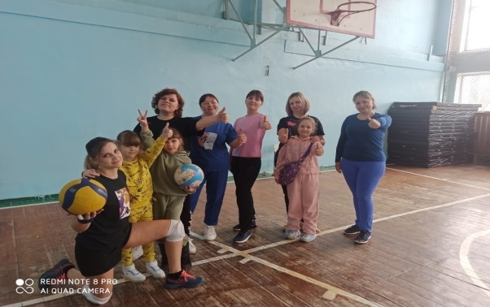
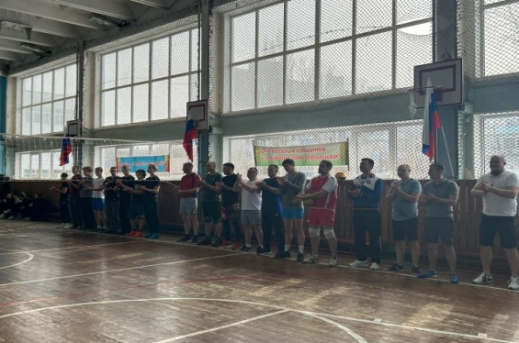
А также…
Деловые игры
Семейные встречи
Субботники
Культпоходы
Турпоездки

Slide 7
Мониторинг результативности программы
«Архипелаг Здоровье»
(с 01.01. по 01.04. каждого года)

Slide 8

В гимназии создана формула успешного профессионального роста сотрудника
(ПП +Спорт+ Закалка) x Хорошее настроение
Режим дня
- Лень = Профрост работника

Slide 9


Гимназия №10 Кировского района Волгограда

